Slide 1
Umelá inteligencia do hry Tower Defence
#FriTD #Projekt_1
Matúš Mrázik - Samuel Kontriš - Tomáš Kuric - Matej Papík

Slide 2
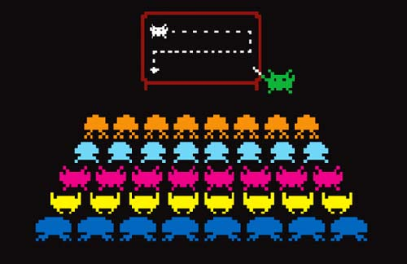
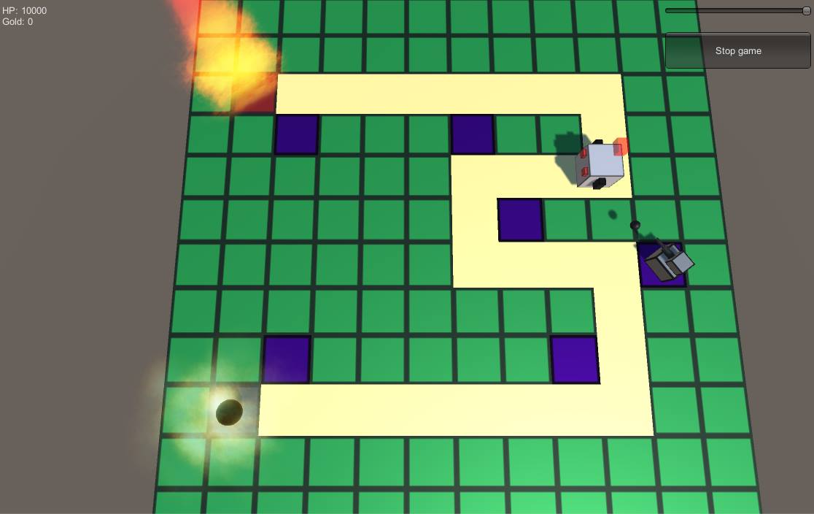
Tower Defence
Princíp:
- príšerky prichádzajú vo vlnách a snažia sa zničiť základňu
- hráč stavia veže tak, aby zabránil príšerkám dosiahnuť ich cieľ
Postup:
while ( hasEnoughGold )
{
BuildTower();
}
KillMonsters();
//GG easy

Slide 3
Ciele
Získať teoretické znalosti v oblasti AI
Decision Trees, A*, Waypoints, Neuron networks, Reinforcement Learning, MDP, Q-Learning,...
Implementácia Q-Learningu v prostredí vlastnej Tower Defence hry

Slide 4
Výsledky
Úspešná realizácia umelej inteligencie pre hru Tower Defence, ktorá sa dokáže naučiť hrať a vyhrať ľubovoľnú hru podľa zadaných pravidiel
Získaný prehľad
v oblasti umelej
inteligencie
Priemerný počet vyhraných hier
Priemerný počet vyhraných hier

Slide 5
Rozdelenie úloh
Spoločný návrh modelu hry a AI
Matúš Mrázik
Interpretácia stavu hry
Rozhranie medzi hrou a AI
Samuel Kontriš
Grafické používateľské rozhranie
Rozhranie medzi hrou a GUI
Tomáš Kuric
Implementácia herného jadra a herných mechanizmov
Návrh, design a balancovanie levelov
Matej Papík
Implementácia rozhodovacej časti AI prostredníctvom Q-Learningu
Realizácia princípov spätnej väzby

Slide 6
Budúce Ciele
Primárne ciele
Transformácia AI na riešenie celej triedy hier
Rozšírenie TD do stochastického prostredia
Zväčšenie stavového priestoru a akcií
Sekundárne ciele
Porovnanie Q-learningu s inými učiacimi sa algoritmami
Preskúmať možnosti učenia sa z už získaných dát
Pridanie umelej inteligencie riadiacej zostavenie vĺn príšerok

